Slide 1
CURSO BASICO DE FORMACIÓN CONTINUA PARA MAESTROS EN SERVICIO 2012.
Tema 1
REFLEXIÓN SOBRE LA PRACTICA DOCENTE
CURSO BASICO, 2012

Slide 2
VEAMOS PRIMERO NUESTRA REALIDAD
Nos encontramos en una sociedad de constantes cambios, económicos, políticos y culturales. (tecnológicos y científicos).
Lo que nos lleva a reflexionar sobre mi labor como docente:
¿Qué hago? (acciones especificas)
¿Cómo lo hago?
¿Para qué lo hago?
¿Por qué lo hago?
¿Qué rasgos forman parte de mi práctica?(teoría)
¿Qué similitudes hay entre esos rasgos y los que me propone el programa de estudios?(teoría actual)
Es importante que una vez realizada la reflexión me de cuenta de ¿Qué tipo de docente soy? Y aceptar mi realidad para cambiar mi práctica.
Los tiempos modernos necesitan un docente con visión, activo, dinámico, crítico y reflexivo, capaz de educar para la vida.

Slide 3
Contenido
Tema 1. Retos para una nueva práctica educativa
La transformación de la práctica docente
La reflexión de la práctica docente. Elementos para su revisión
Desarrollo del pensamiento crítico y pensamiento complejo, e importancia del trabajo colaborativo
La escuela como espacio para la transformación de la práctica docente
“Para articular y organizar los conocimientos y así reconocer los problemas del mundo, es necesaria una reforma del pensamiento”
(Edgar Morín, 1999)

Slide 4
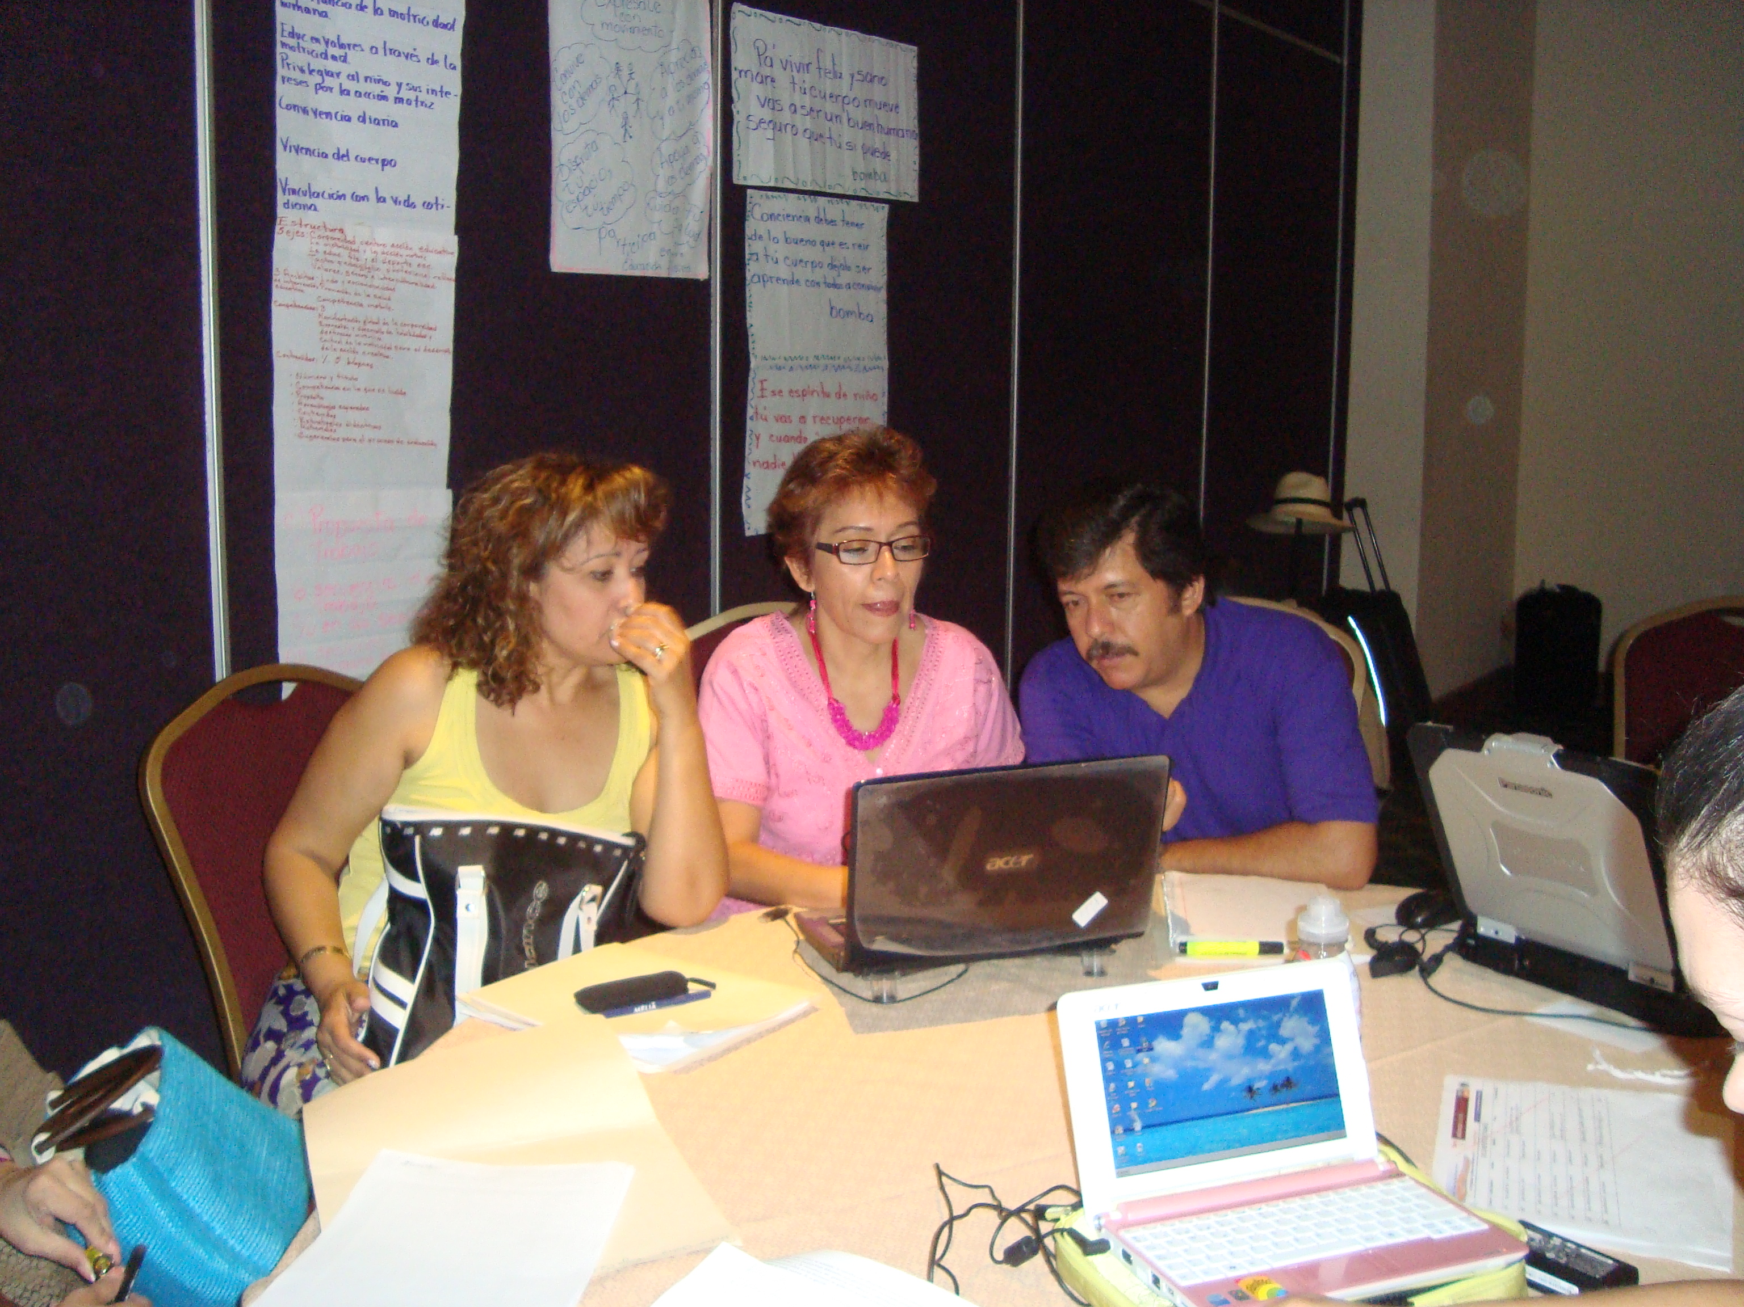
Competencia a desarrollar por el docente
Tema 1. Retos para una nueva práctica educativa
La transformación de la práctica docente
Transformar su ejercicio profesional a partir del análisis de su práctica de manera reflexiva y el enfoque del pensamiento complejo

Slide 5
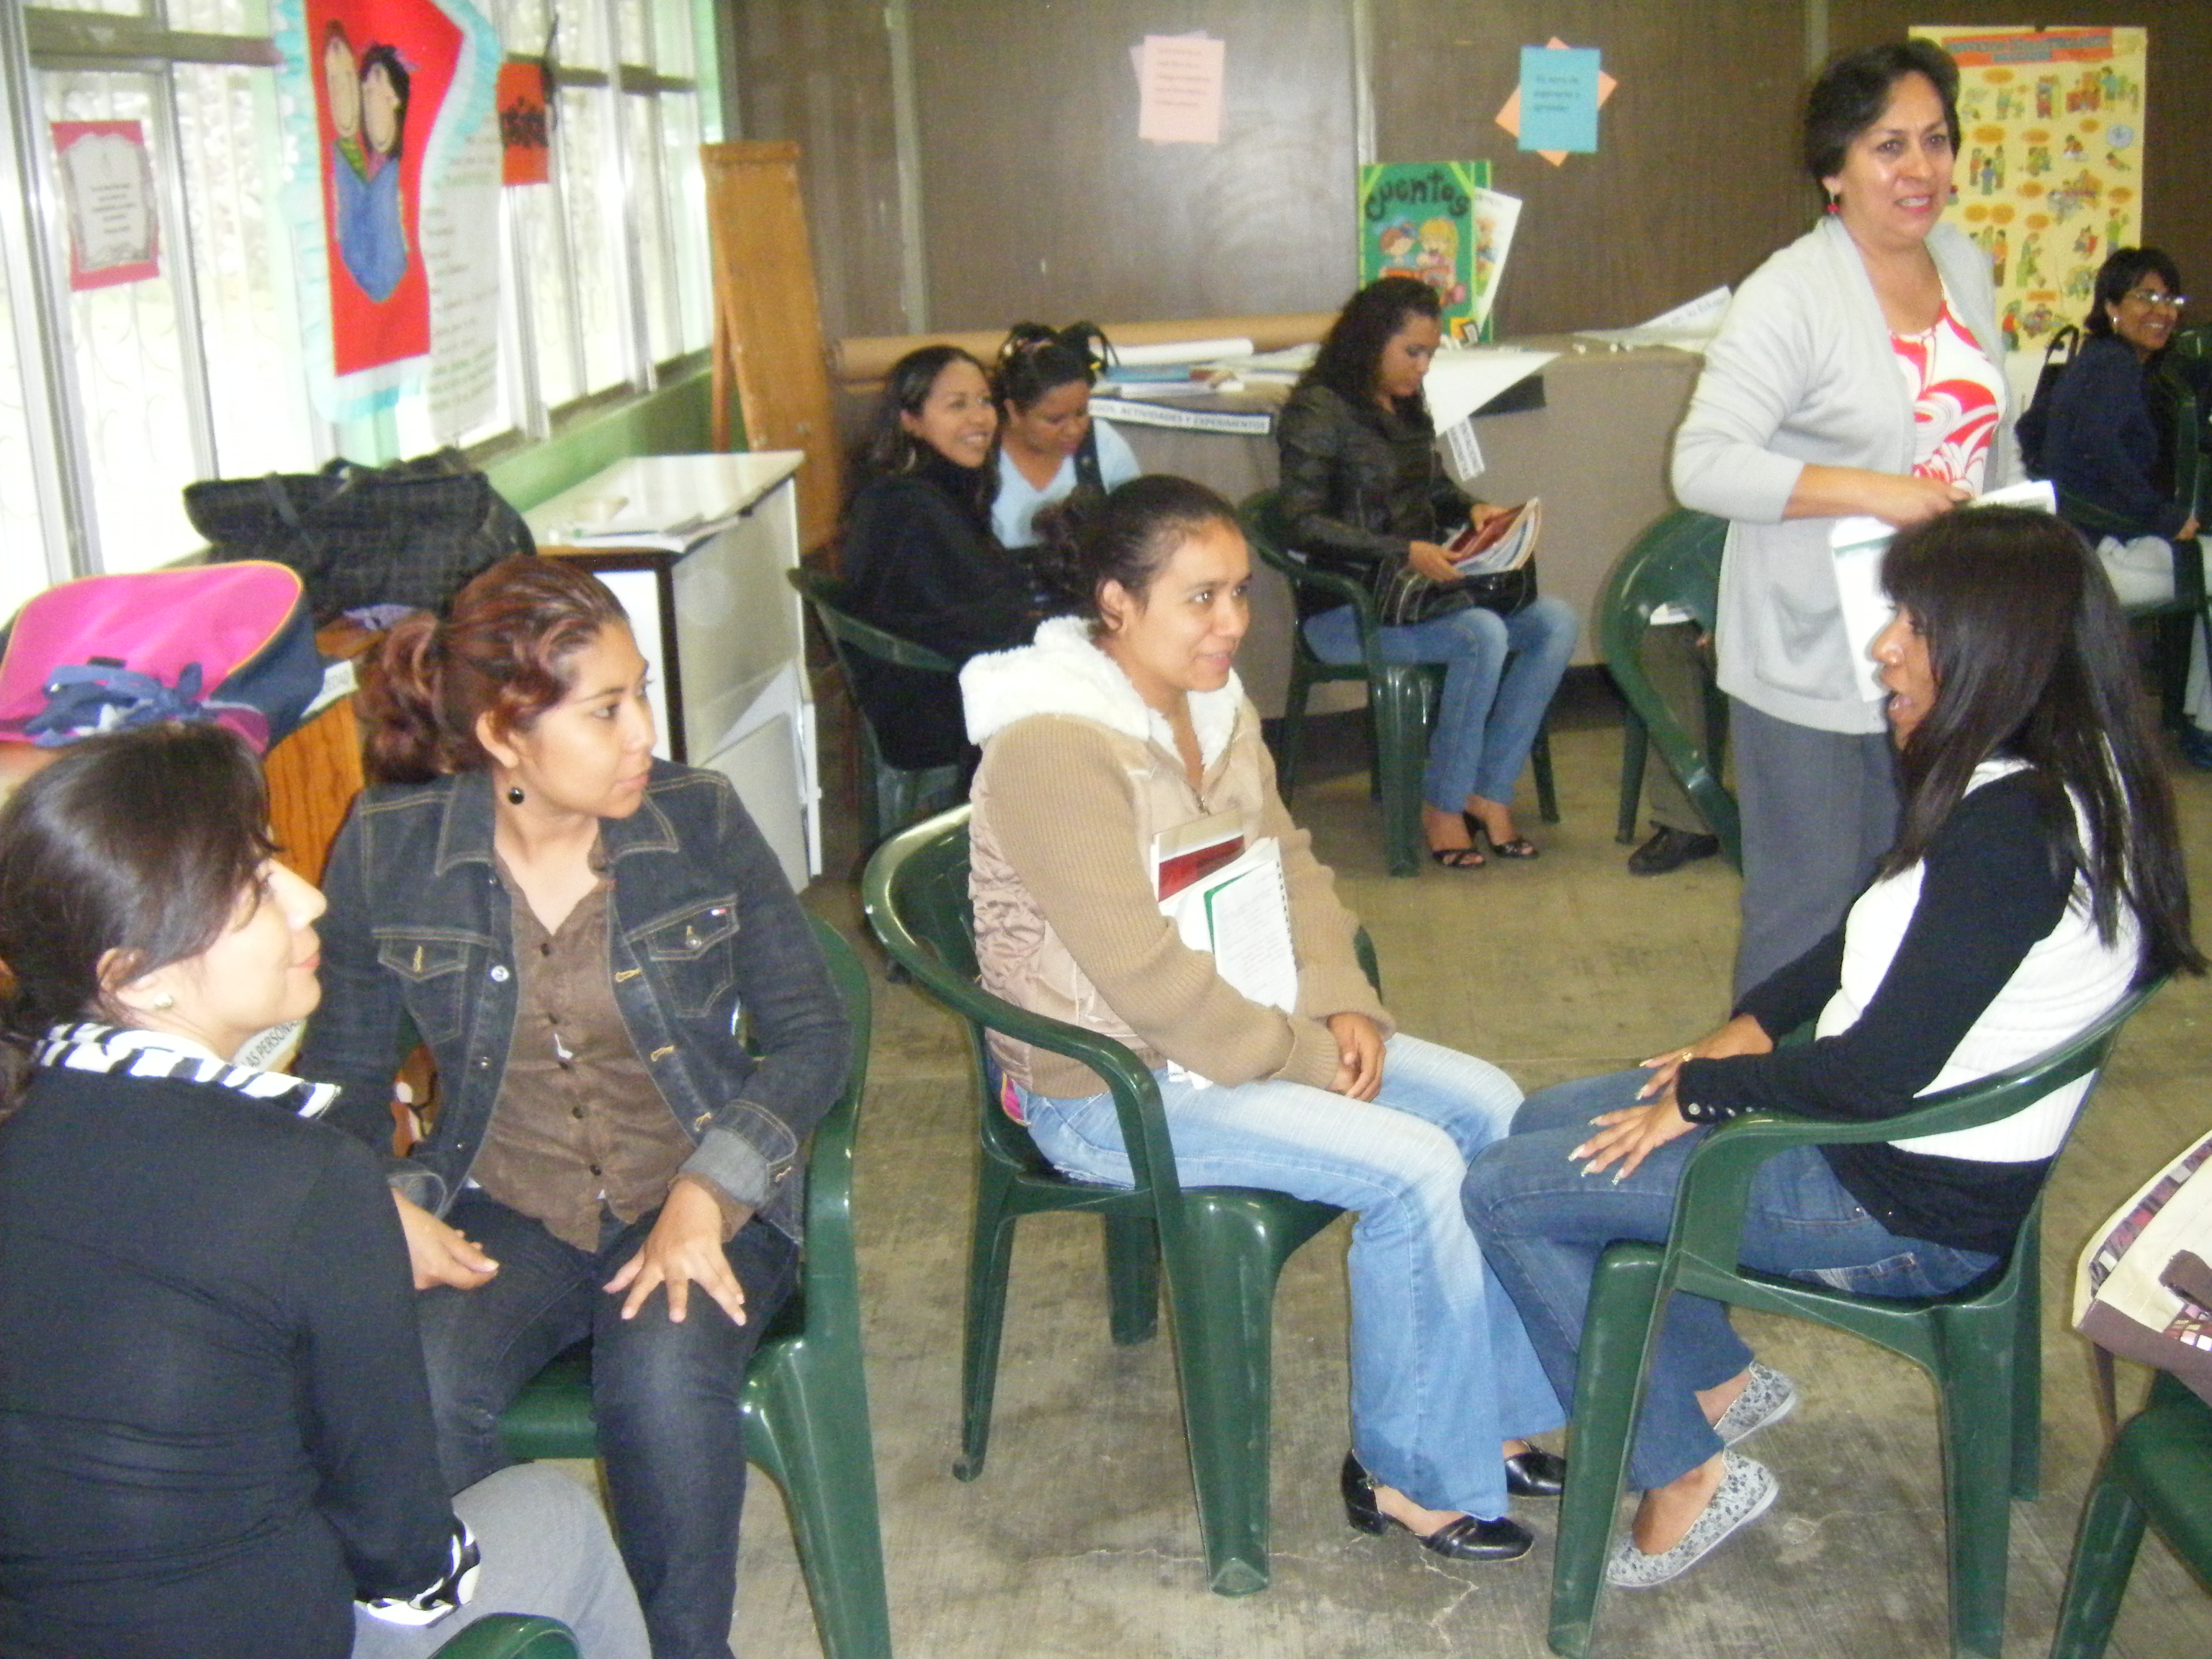
Punto de partida…
Tema 1. Retos para una nueva práctica educativa
La transformación de la práctica docente
La reflexión de la práctica docente y el análisis del pensamiento complejo, que permita a los docentes crear ambientes de aprendizaje para movilizar saberes, intercambiar experiencias y miradas desde un trabajo colaborativo

Slide 6
I. La reflexión de la práctica docente. Elementos para su revisión
Tema 1. Retos para una nueva práctica educativa
La transformación de la práctica docente
Ideas fuerza:
La realidad que se vive en la escuela es diversa y las competencias que deben desarrollar los docentes, dependen sí de lo que establece el currículum, pero en gran medida de lo que ocurre en la escuela.
Lograr que el docente cuestione lo que realiza en su cotidianeidad, que plante preguntas que le permitan reconocer aquello que caracteriza su quehacer diario.
La práctica docente no es un acto que sucede de manera aislada, ésta se transforma de acuerdo con el desarrollo del pensamiento de diversas corrientes pedagógicas y de las necesidades de la sociedad.

Slide 7
Actividad
Tema 1. Retos para una nueva práctica educativa
La transformación de la práctica docente
Elabore un texto breve que describa su práctica docente. Oriente su escrito con los planteamientos de la lectura anterior.
Es importante que el docente a lo largo de todo el ciclo escolar se cuestione constantemente sobre su actuar, con preguntas como: ¿Cuál es mi papel como docente en la sociedad actual?, ¿qué tan significativa es mi práctica para el alumnado?, ¿adapto los contenidos y su contexto para desarrollar un aprendizaje significativo?, ¿hago partícipes a las y los alumnos de su propio aprendizaje o sólo soy yo el rector de ello?, ¿considero los cambios que implica el nuevo currículum o desisto y continúo haciendo mi práctica desde lo que yo conozco?, ¿busco fortalecer mi práctica docente?, ¿comparto con otros docentes mis inquietudes y expectativas?

Slide 8
Actividad
Tema 1. Retos para una nueva práctica educativa
La transformación de la práctica docente
Organicen equipos y revisen su texto que elaboraron en función de las siguientes preguntas:
¿Qué rasgos forman parte de mi práctica?
¿Qué condiciones me han permitido desarrollarlas?
¿Qué tengo que hacer para contar con estos rasgos?
¿Qué acciones llevo a cabo sin cuestionar?

Slide 9
¿Por qué escribir sobre la práctica?
Tema 1. Retos para una nueva práctica educativa
La transformación de la práctica docente
Porque la experiencia no se cierra en ella misma; los efectos producidos, tanto en los maestros de la escuela como en algunos de los que nos comprometimos en su realización, señalan una transformación real de nuestra práctica como docentes (en concreto: hacemos cosas diferentes de las que hacíamos antes y podemos decir por qué). De ahí que, a pesar de las grandes dificultades que estuvieron presentes, vale la pena pensar que la experiencia constituyó un modo de acción y reflexión sobre la formación de maestros, la que puede presentarse a otros como propuesta, como invitación para tomar en cuenta que transitar un camino semejante puede ser viable y enriquecedor. Expresar el saber a través de la escritura permite explicitar las teorías implícitas que otorgan sentido a las prácticas escolares, posibilita socializar las particularidades de la profesión, lleva al docente a tomar conciencia de las competencias adquiridas en su trayectoria profesional. […] descubrir en la escritura una herramienta útil para la construcción de una mirada diferente, de un camino seguro en la búsqueda de una identidad profesional basada en la reflexión (Cantón, 1997: 135)

Slide 10
Actividad
Tema 1. Retos para una nueva práctica educativa
La transformación de la práctica docente
Organicen sus respuestas en el siguiente cuadro.
Lean los rasgos de una práctica reflexiva de Perrenoud.E:\CD para CB2012\Tema1\Rasgos de una práctica reflexiva.doc
Propósito de mi práctica docente
Elementos que apoyan y orientan mi práctica docente (saberes, competencias y recursos) | Supuestos de mi práctica docente. Lo que acepto como dado

Slide 11
Actividad
Tema 1. Retos para una nueva práctica educativa
La transformación de la práctica docente
Comenten al interior de los equipos aquellos rasgos que requieren complementar en su práctica y cuáles pueden desarrollar a partir de sus propias condiciones laborales, que no ubicó en el texto.
En algún momento todos nos cuestionamos lo que hacemos, sin
por ello convertirnos en un practicante reflexivo; para serlo es
necesario que este ejercicio de reflexión se convierta en algo
permanente que aporte alternativas y se inscriba dentro de una
relación analítica de la realidad.

Slide 12
Actividad
Tema 1. Retos para una nueva práctica educativa
La transformación de la práctica docente
En equipo realicen la lectura del texto de Perrenoud “La implicación crítica como responsabilidad ciudadana”.
El texto plantea cuatro criterios para una implicación activa y crítica:
Aprender a cooperar y a funcionar en red
Aprender a vivir el centro como una comunidad educativa
Aprender a sentirse miembro y garante de una verdadera profesión
Aprender a dialogar con la sociedad

Slide 13
Actividad
Tema 1. Retos para una nueva práctica educativa
La transformación de la práctica docente
A partir de la lectura comenten la siguiente pregunta:
¿Qué implicaciones tiene el fomentar una práctica reflexiva en el contexto escolar?
Propongan una frase que los posicione como practicantes reflexivos y les permita reconocerse en su contexto escolar, por ejemplo:
Para aprender a hacer lo que no se sabe, reflexionemos en colectivo

Slide 14
II. Desarrollo del pensamiento crítico y pensamiento complejo e importancia del trabajo colaborativo
Tema 1. Retos para una nueva práctica educativa
La transformación de la práctica docente
Ideas fuerza…
El pensamiento crítico, ejercicio de aproximación a distintos fenómenos que exigen una explicación objetiva de la realidad.
Fomenta el análisis, la reflexión, la argumentación y la interacción entre los involucrados, propiciando el aprendizaje.
Permite adquirir un criterio autónomo e independiente, consciente de la realidad y su contexto , dando lugar a la reflexión permanente.
Es un pilar en la preparación para que nos cuestionemos y preguntemos el por qué de las cosas. Actitud inherentes a la búsqueda científica y filosófica sobre la naturaleza y el mundo.

Slide 15
Para reflexionar…
Tema 1. Retos para una nueva práctica educativa
La transformación de la práctica docente
“Se afirma que los problemas de la escuela provienen de la escasez de conocimientos que los alumnos adquieren, pero lo que es peor aún es que los estudiantes reflexionen escasamente sobre ellos y que sus reflexiones son muy poco creativas. Los estudiantes que producimos entonces no serán los ciudadanos reflexivos que necesitan las democracias auténticas, así como tampoco se convertirán en individuos productivos y con suficiente autoestima. Es incuestionable que tenemos la capacidad para realizar estos necesarios cambios. Lo que no es tan claro es si tenemos el poder de hacerlo. En cambio, lo que si es del todo evidente es que hemos de reexaminar más concienzudamente lo que estamos haciendo. Dicha reflexión sobre la práctica es la base para poder inventar prácticas mejores que nos inviten posteriormente a una mayor reflexión.”
Matthew, Lipman, Pensamiento complejo y educación, pág. 68

Slide 16
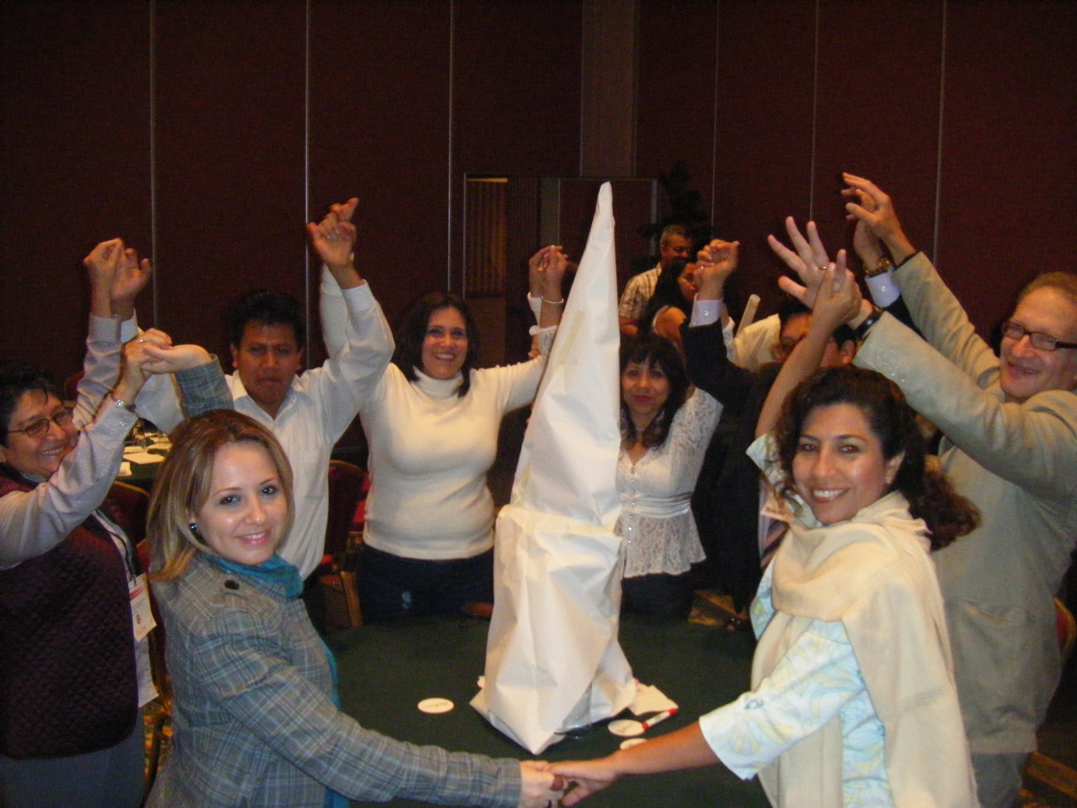
Tema 1. Retos para una nueva práctica educativa
La transformación de la práctica docente
La teoría de la complejidad comprende estructuras adaptativas , dinámicas y no lineales.
Trabajar en la complejidad es un elemento clave en la auto construcción de la práctica docente, lo que confiere y propicia el autoconocimiento y la autoevaluación, contribuyendo a la formación de la libertad de conciencia, pensamiento y acción autónoma. Independencia intelectual.
El pensamiento complejo no se puede reducir a una definición y quedar reducido a estructuras formales, se necesita del diálogo, el saber compartido, estar en contra de lo excluyente, ortodoxo y dictatorial y la construcción de una cultura de la solidaridad.
Lo importa es la relación entre los momentos de análisis y síntesis que permitirán mejorar la práctica docente

Slide 17
Actividad
Tema 1. Retos para una nueva práctica educativa
La transformación de la práctica docente
En plenaria observen el video Milpillas que se encuentra en su material del CD adjunto.
MILPILLAS.wmv
Comenten de manera general qué destacan o en qué disienten, en cuanto a la forma de trabajar de la maestra Juanita.
Organizados en equipos realicen una lectura comentada del texto “La practica académica normal versus la practica académica crítica”.

Slide 18
Actividad
Tema 1. Retos para una nueva práctica educativa
La transformación de la práctica docente
Considerando las prácticas académicas que plantea la lectura y que involucran el pensar de manera crítica, contesten las siguientes preguntas:
¿Cuáles se ven reflejadas en el video?
¿Se transito de una práctica “normal” a una crítica? Y si es así,
¿Cuáles fueron los pasos que hicieron posible esta transición a partir de lo que se leyó?
¿Qué otras acciones podrían aportan a la lista que plantea el texto?
Preparen una exposición sobre alguna experiencia en su práctica docente que les haya implicado un proceso de crítica, autocrítica y su modificación, con base a la reflexión a partir de las actividades anteriores.
En plenaria, cada equipo presente su exposición

Slide 19
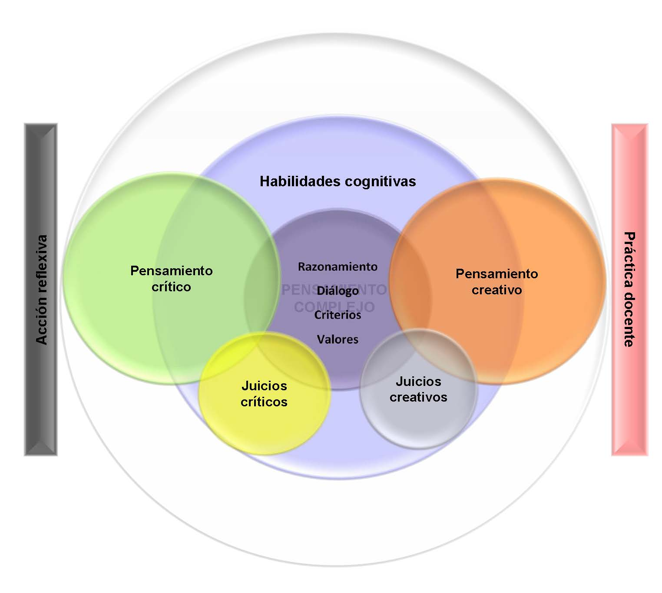
Tema 1. Retos para una nueva práctica educativa
La transformación de la práctica docente

Slide 20
Tema 1. Retos para una nueva práctica educativa
La transformación de la práctica docente
El desarrollo del pensamiento complejo en los estudiantes dependerá de la habilidad con que pueda analizar, razonar y emitir juicios, a partir de destrezas que involucren una visión multidimensional.
Se aspira a que la labor docente siempre este en construcción y constantemente se actualice tanto en los referentes teóricos como en las estrategias didácticas que se emplean en el aula.

Slide 21
Tema 1. Retos para una nueva práctica educativa
La transformación de la práctica docente
Actividad
Considerando algunos de los aspectos relevantes del pensamiento complejo, en la siguiente actividad se presenta un cuadro con los aprendizajes esperados correspondientes a los niveles de prescolar, primaria y secundaria. En términos de la articulación de la Educación Básica, sería relevante que el análisis se realice en un nivel educativo diferente al que se pertenece para contar con referentes de mayor amplitud y complejidad. Asimismo, una variante de la actividad es seleccionar algún otro aprendizaje esperado a partir de la revisión de los Programas de estudio 2011.

Slide 22
Actividad
Tema 1. Retos para una nueva práctica educativa
La transformación de la práctica docente
Organizados en equipos selecciones un nivel educativo
Lean el aprendizaje esperado planteado en cada uno de estos
ACERCAMIENTO AL DESARROLLO DEL PENSAMIENTO COMPLEJO EN LA EDUCACIÓN BÁSICA
APRENDIZAJES ESPERADOS | CUALIDADES Y/O CAPACIDADES A DESARROLLAR | ACTIVIDAD DE APRENDIZAJE
Preescolar Primaria Secundaria

Slide 23
Actividad
Tema 1. Retos para una nueva práctica educativa
La transformación de la práctica docente
Revisen la lista de “Cualidades y capacidades” y seleccionen aquellas que mejor correspondan al aprendizaje esperado.
Cualidades y capacidades para: Aprender por sí mismo utilizando la enseñanza de una competencia exterior. Distinguir entre lo importante y lo secundario. Combinar la simplicidad de un problema y su respectiva complejidad, teniendo en cuenta diversidad, interferencias e incertidumbres Reconsiderar su percepción y su concepción de la situación. Utilizar el azar para hacer descubrimientos y la aptitud para demostrar perspicacia frente a las situaciones inesperadas | Reconstruir una configuración global, un acontecimiento o un fenómeno a partir de indicios fragmentarios. Sopesar el futuro considerando las posibilidades y elaborar escenarios eventuales teniendo en cuenta las incertidumbres que surgen de lo imprevisible. Esta cualidad invita a estimular la imaginación. Enriquecer, desarrollar y modificar la estrategia en función de las informaciones recibidas y de la experiencia adquirida. Afrontar situaciones nuevas e innovar. Edgar Morín, 1986;179

Slide 24
Actividad
Tema 1. Retos para una nueva práctica educativa
La transformación de la práctica docente
Registren, en la tercera columna alguna actividad que cotidianamente realizan en el aula y que atienda a la relación de las columnas uno y dos, consideren que las actividades deben procurar el planteamiento de desafíos intelectuales para los estudiantes.
ACERCAMIENTO AL DESARROLLO DEL PENSAMIENTO COMPLEJO EN LA EDUCACIÓN BÁSICA
APRENDIZAJES ESPERADOS | CUALIDADES Y/O CAPACIDADES A DESARROLLAR | ACTIVIDAD DE APRENDIZAJE
Preescolar Primaria Secundaria

Slide 25
Actividad
Tema 1. Retos para una nueva práctica educativa
La transformación de la práctica docente
Expongan el resultado obtenido del análisis de cada uno de los niveles educativos. Reflexionen sobre el proceso y desarrollo gradual del pensamiento complejo en los tres niveles educativos.
Recuperen las aportaciones de todos los equipos a fin de contar con una visión articulada de la Educación Básica.

Slide 26
Tema 1. Retos para una nueva práctica educativa
La transformación de la práctica docente
El desarrollo del pensamiento complejo en la escuela no se lleva a cabo de un día para otro, ni en un ciclo escolar completo, es necesario que se trabaje con paciencia y cuidado, siempre dando ejemplos adecuados que se relacionen con el contexto y la realidad, con un grado de complejidad acorde con el nivel educativo.
La complejidad no busca complicar lo simple.

Slide 27
III. La escuela como espacio de transformación de la práctica docente
Tema 1. Retos para una nueva práctica educativa
La transformación de la práctica docente
Ideas fuerza…
Las sociedades contemporáneas encierran realidades complejas, es urgente aprender a vivir y a convivir.
La RIEB plantea construir una escuela que se configure como un espacio de oportunidades […]
A partir de las condiciones que ofrece la escuela, se propicia o fortalece la colaboración como un proceso que ayuda a entender la complejidad del contexto escolar.
El proceso de reflexión basado en la participación, se logra mediante el diálogo profesional y la interacción social.
El trabajo colaborativo es uno de los elementos necesarios para la transformación de la escuela.

Slide 28
Actividad
Tema 1. Retos para una nueva práctica educativa
La transformación de la práctica docente
Organicen cinco equipos, lean el siguiente recuadro e intercambien sus puntos de vista.
Posiblemente usted ha escuchado algunos comentarios como los siguientes: “¿Para qué modificar algo que funciona relativamente bien?”, “En mi escuela todos trabajan de manera colaborativa, sin tener en cuenta la Reforma”, “¿Qué cambios plantea la Reforma, vale la pena el esfuerzo o será otra moda más?” ,“Ya sabemos que nuestra escuela es así, no podemos cambiarla”

Slide 29
Actividad
Tema 1. Retos para una nueva práctica educativa
La transformación de la práctica docente
De los siguientes roles, definan la posición que asumirían ante dichos comentarios y distribuyan éstos entre los equipos :
Equipo 1. Maestro (a) que promueve cambios para la mejora de su escuela, sin conocer a fondo la reforma.
Equipo 2. Directora (o) con más de 20 años de servicio y con resistencia a los cambios.
Equipo 3. Maestra (o) de nuevo ingreso que ha participado en procesos de formación respecto a la Reforma.
Equipo 4. Director (a) que trabaja bajo un sistema de colaboración e identifica las fortalezas con las que cuenta su escuela y su personal docente.
Equipos 5. Organiza un panel de discusión, que se encargará de definir el guión con base en preguntas generadoras.

Slide 30
Actividad
Tema 1. Retos para una nueva práctica educativa
La transformación de la práctica docente
Cada equipo designa un integrante que los represente en el panel, quien se encargará de defender los argumentos preparados por su equipo, con no mas de dos intervenciones.
El moderador, como representante del equipo 5, dará una introducción sobre lo que se discutirá en el panel, llevará las participaciones hasta dar una conclusión general de lo expuesto.
Al finalizar la actividad y de manera individual elaboren un escrito con sus conclusiones en relación a lo abordado.

Slide 31
Para reflexionar…
Tema 1. Retos para una nueva práctica educativa
La transformación de la práctica docente
El reto de una nueva práctica educativa, esta fundamentada en la reflexión y el análisis del pensamiento complejo que permite crear ambientes de aprendizaje para movilizar saberes, intercambiar experiencias y miradas desde un trabajo colaborativo.

Slide 32
GRACIAS.
LES DESEAMOS UN BONITO DIA.

